Slide 1
Lập trình trên Linux
Giảng Viên: Lưu An Phú

Slide 2
Agenda
First stage boot loader
Second stage boot loader
Third stage boot loader
Uboot architecture.

Slide 3
First stage boot loader
Boot rom
Là chương trình được lưu trong vùng nhớ Rom của SoC, nằm tại địa chỉ 0x20000.
Ngay sau khi power on, CPU sẽ thực thi chương trình này.
Nhiệm vụ: Khởi tạo 1 số clock, pin muxing, disable watchdog… Đọc giá trị của SYSBOOT_PIN để load second stage boot loader.

Slide 4
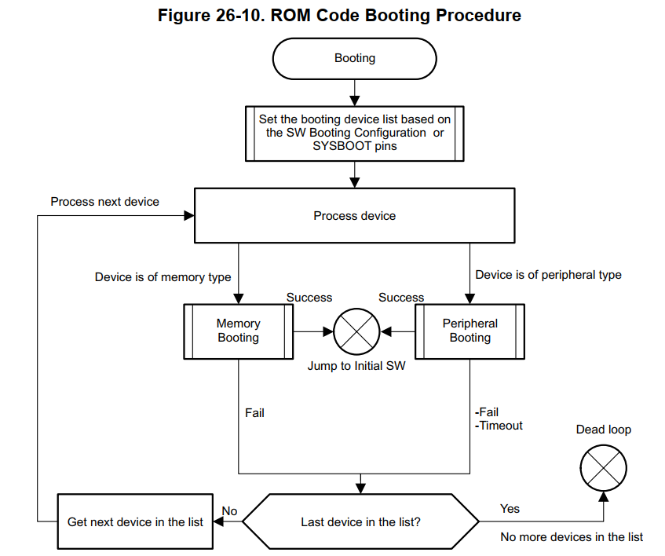
First stage boot loader

Slide 5
SYSBOOT Configuration Pins
Bao gồm 15 chân Pin. Giá trị điện áp tại mỗi chân Pin sẽ quyết định 1 thuộc tính khi boot.
Crystal Frequency.
Boot sequence.

Slide 6
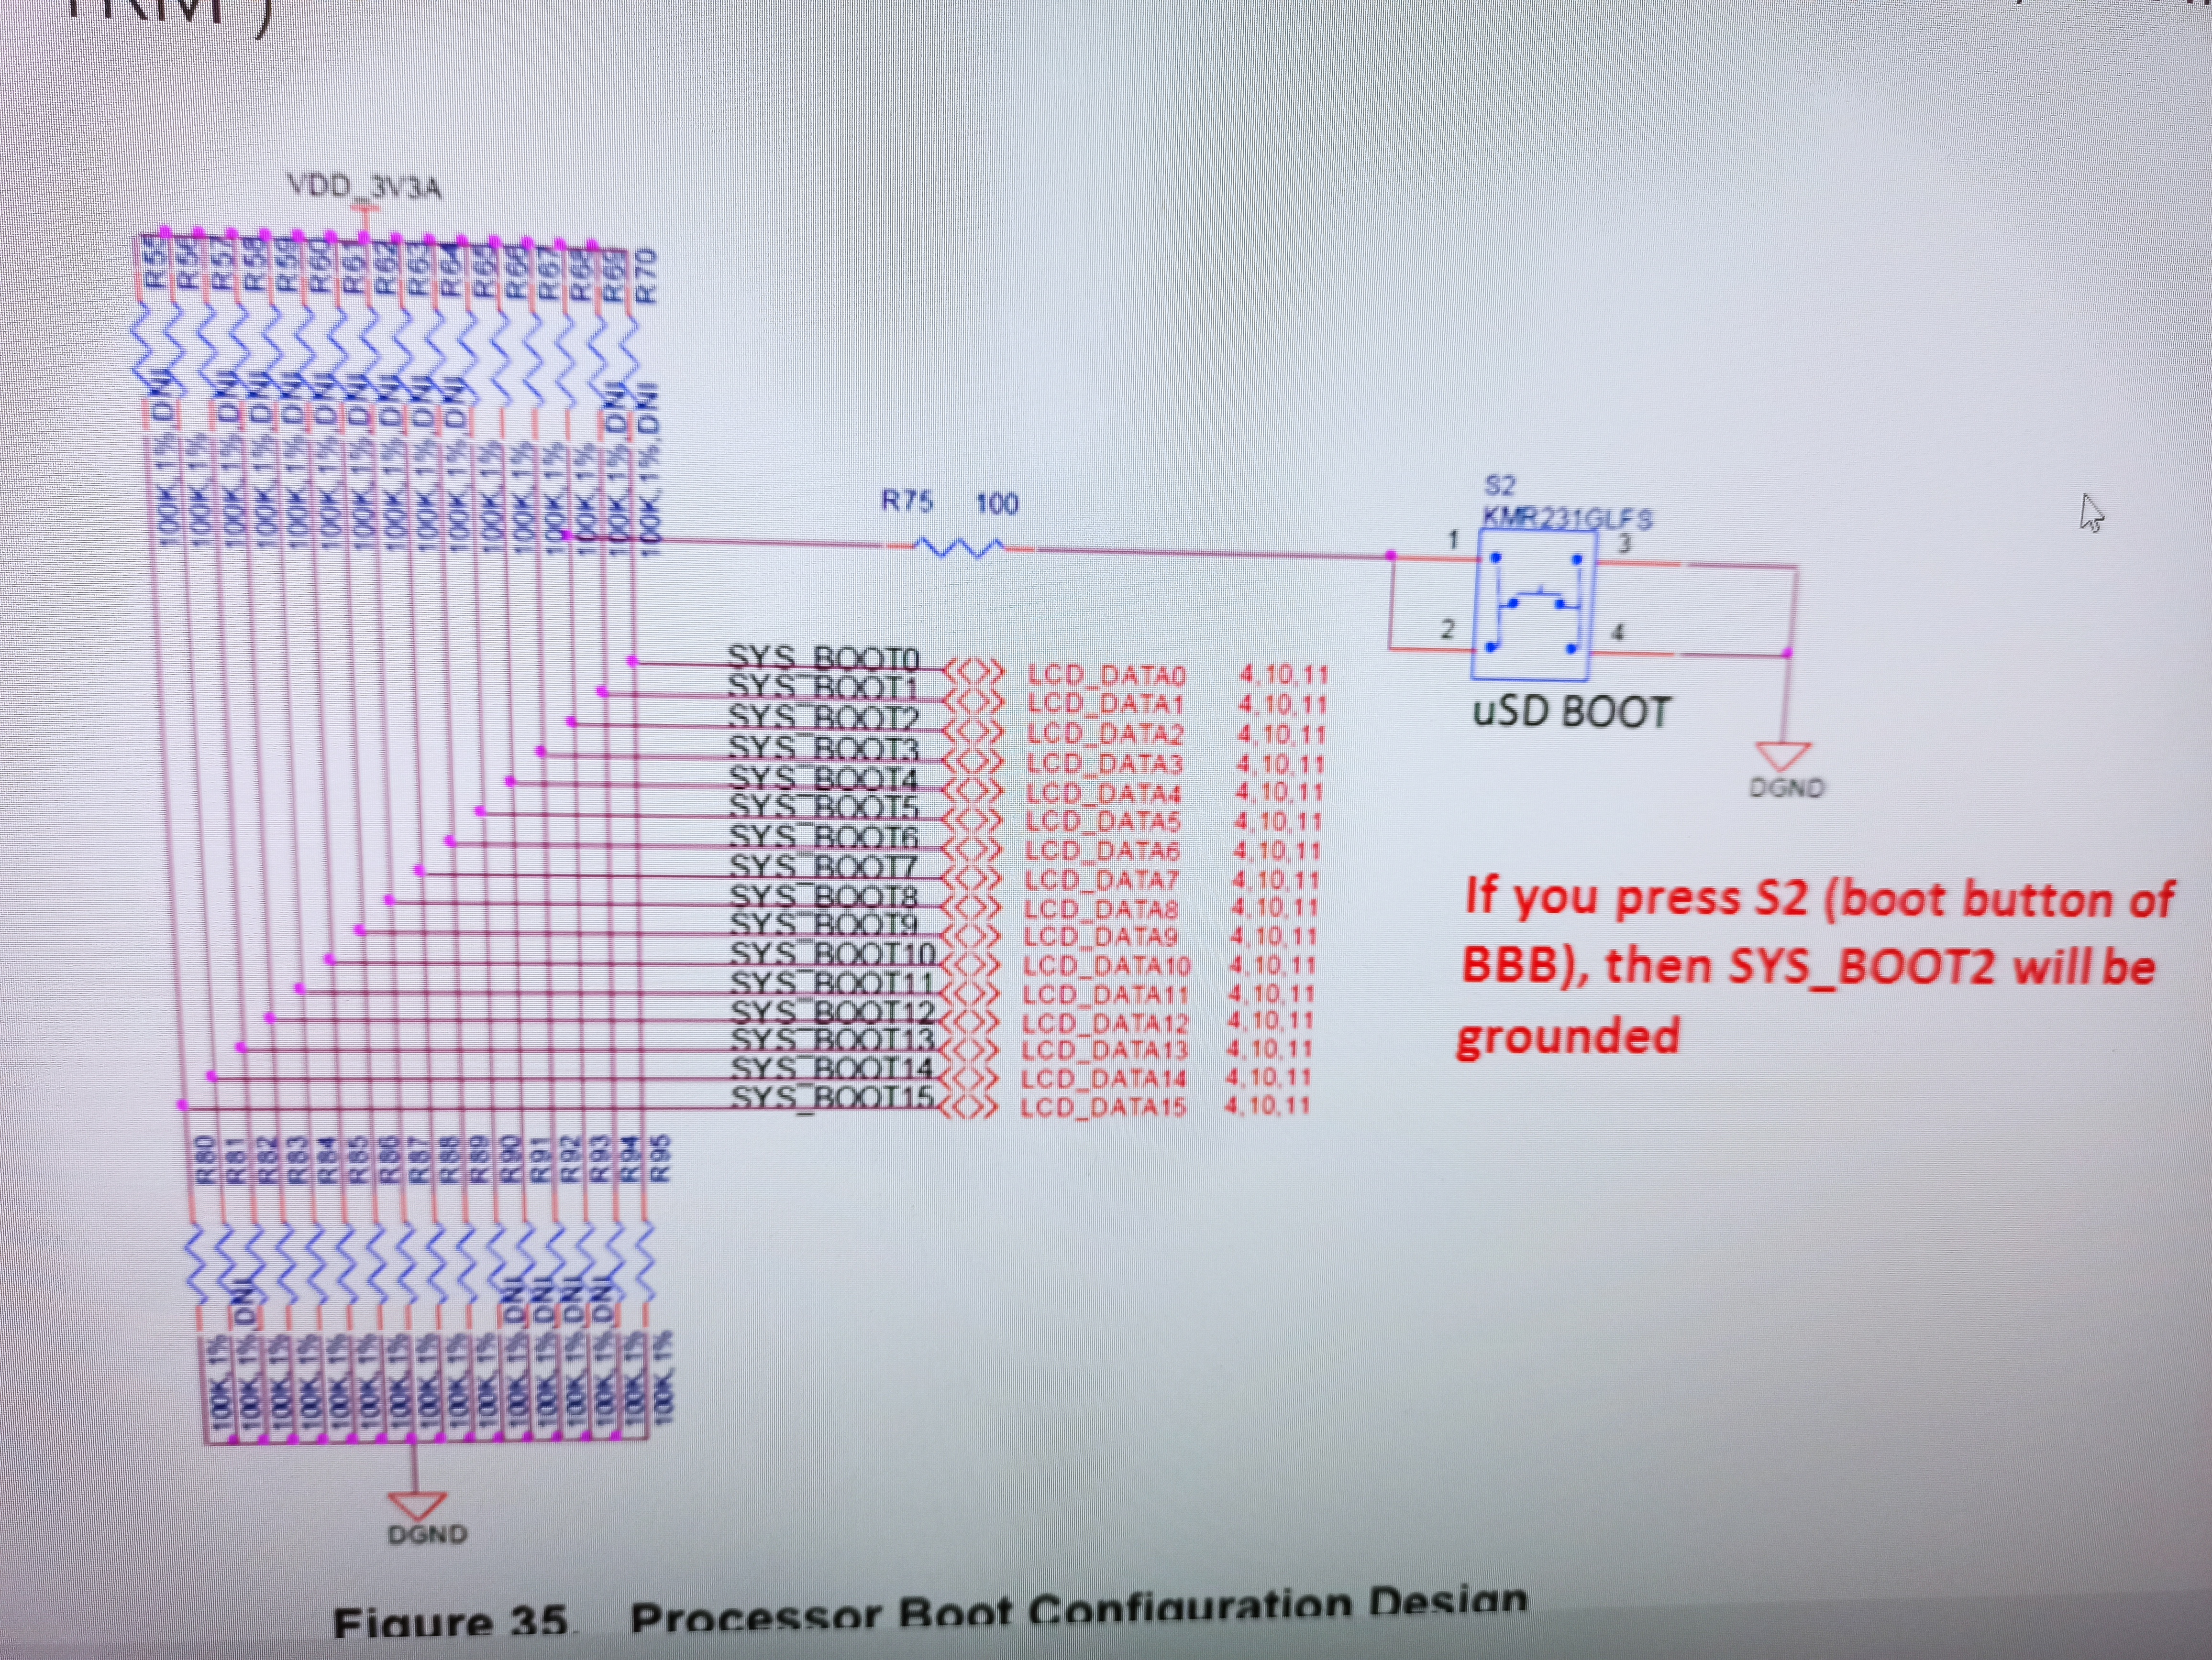
SYSBOOT Configuration Pins

Slide 7
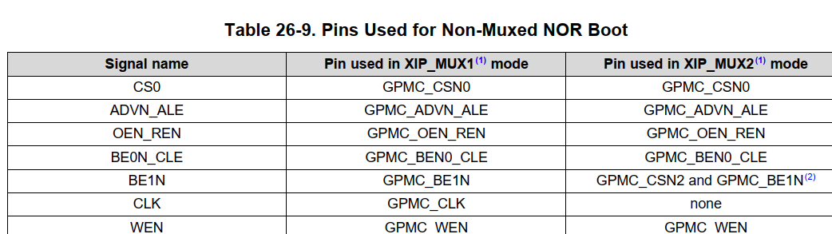
Quy định chân Pin khi boot
Do code trong boot rom không thay đổi được, do đó các thiết bị lưu trữ code uboot dùng để khởi động phải connect vào SoC theo đúng các chân Pin được quy định trước.

Slide 8
Second stage boot loader
SPL/MLO file có thể được load thông qua uart, sdcard hoặc eMMC.
Khởi tạo 1 số clock quan trọng, static ram, 1 số ngoại vi như serial…
Boot trap loader – start.S
board_init_f
board_init_r

Slide 9
Third stage boot loader
Khởi tạo tài nguyên hệ thống để load kernel image.
Peripheral: Ethernet, uart, graphic, dram,…
Tài nguyên: malloc, stdio, file system,…
board_init_f
board_init_r

Slide 10
Uboot device tree
Uboot cũng sử dụng device tree tương tự như kernel. Tuy nhiên, các ngoại vi cần sử dụng trước khi device tree được khởi tạo thì sẽ được hardcode về hardware.
Device tree trong uboot được đính kèm trong file uboot.img chứ không được build riêng ra file dtb.

Slide 11
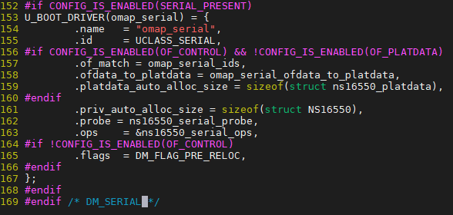
Uboot driver

Slide 12
Uboot command line
Command line trong uboot giống như hệ thống application trên Linux.
Toàn bộ quá trình hoạt động sẽ theo 1 luồng gọi giữa các command line.
uEnv.txt

Slide 13
Luồng thực thi của 1 command
Linux
U-boot
Application
Command line
Kernel space
Middle ware
Device driver
Device driver

Slide 14
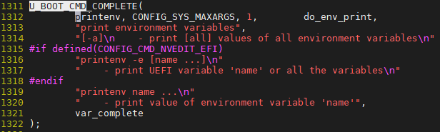
Luồng thực thi của 1 command

Slide 15
Quá trình load Linux kernel
Uboot sẽ thực thi 1 loạt các câu lệnh bao gồm:
Setup environment.
Load kernel image từ flash vào ram.
Jump để boot trap loader của Linux kernel (kernel_entry call head.S)
Kernel parameter???

Slide 16
Bài tập
Chỉnh sửa wait time trong uboot từ 3s thành 30s.
Chỉnh sửa tên file uEnv.txt.

Slide 17
Thank you

